Slide 1
第二单元
化学反应的方向和限度
一、化学反应的方向

Slide 2
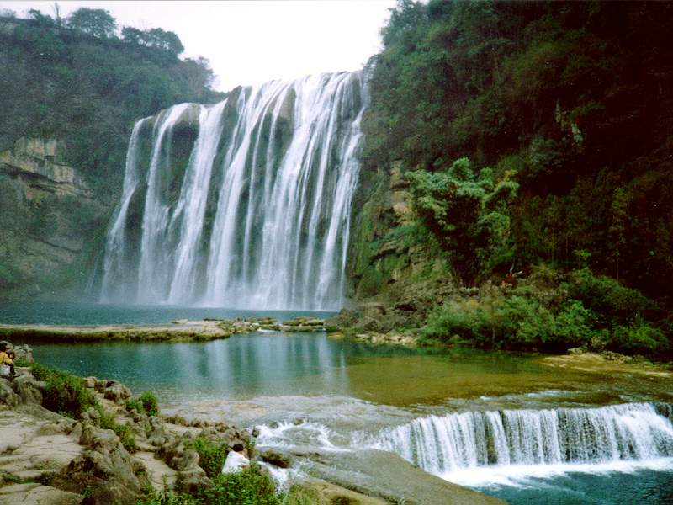
水总是自发地由高处往低处流

Slide 3
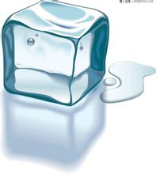
自然界变化的方向性
你知道吗？
为什么冰在室温下会融化？

Slide 4
问
题
与
思
考
自然界中水总是从高处往低处流；
电流总是从电位高的地方向电位低的地方流动；
室温下冰块自动融化；
墨水扩散；
食盐溶解于水；
火柴棒散落等。

Slide 5
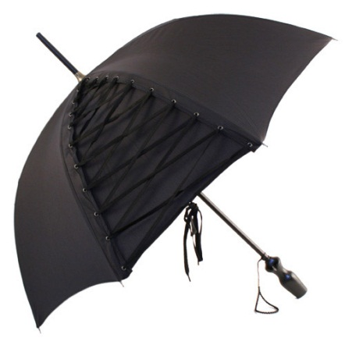

知
识
清
单
自发过程：在一定条件下，不借助外部力量就能
自动进行的过程。
自发反应：在一定条件下不需外界帮助就能自动
进行的反应，称为自发反应 。
课本P42 交流与讨论

Slide 6
在一定条件下，为什么有些物质间会发生化学反应，有些则不会？如盐酸和氢氧化钠溶液混合，立即反应生成氯化钠和水，但氯化钠溶液就不能自发地转变成盐酸和氢氧化钠呢？

Slide 7

二、判断化学反应方向的依据
寻找反应能否自发进行的判据

Slide 8
你
知
道
吗
下列反应在一定条件下都能自发进行，你知道这些反应能自发进行的主要原因吗？
C₃H₈(g) + 5O₂(g) = 3CO₂(g) + 4H₂O(l)
△H = -2217.5 kJ·mol⁻¹
2Na(s) + Cl₂(g) = 2NaCl(s)
△H = -822 kJ·mol⁻¹
4Fe(s) + 3O₂(g) = Fe₂O₃(s)
△H = -1648.4 kJ·mol⁻¹
H₂(g) + F₂(g) = 2HF(g)
△H = -546.6 kJ·mol⁻¹

Slide 9
知
识
清
单
共同特点：△H < O 即放热反应
放热反应使体系能量降低，能量越低越稳定，△H < O 有利于反应自发进行

Slide 10
反应的焓变是制约化学反应自发进行的因素之一。自发过程取向于最低能量状态的倾向。
1、焓变：
ΔH<0 反应放热,有利于反应自发进行
ΔH>0 反应吸热,不利于反应自发进行
ΔH越负，即放出的热量越多,反应越容易自发进行。
思考：是不是所有自发进行的化学
反应都是放热的？

Slide 11
你同意：“只要是放热反应就可以自发进行，吸热反应就不能自发进行”的观点吗？

Slide 12
观
察
与
思
考
2NH₄Cl(s)+Ba(OH)₂·8 H₂O(s)=NH₃(g)+BaCl₂(s)+10H₂O(l)
NH₄NO₃(s)=NH₄⁺(aq)+NO₃⁻(aq)
高温
CaCO₃(s) = CaO(s)+CO₂(g)
结论：△H < O有利于反应自发进行，自发反应不一定要△H < O，焓变是反应能否自发进行的一个因素,但不是惟一因素。
是什么因素促使吸热反应也能自发进行呢？

Slide 13

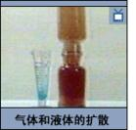
你能从这些自发过程中得到什么启示

Slide 14
自发过程取向于最大混乱度的倾向。研究表明，在变化过程中，体系的混乱度增大，因而反应能自发进行。

Slide 15


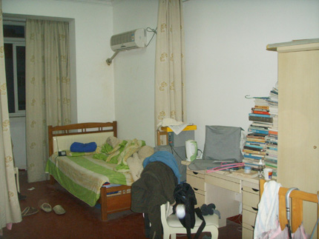
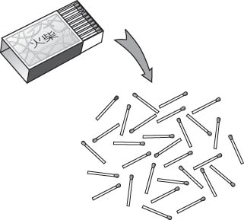
有序
3
1
混乱程度不同的现象
混乱
2
4

Slide 16
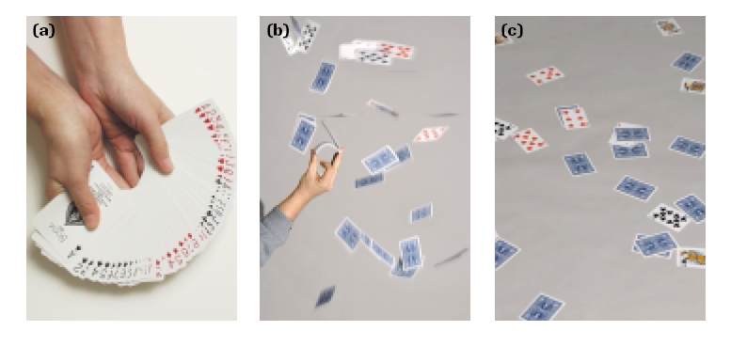
熵(entropy)：
描述体系混乱度的物理量， 符号：S 构成物质的微粒之间无规则排列的程度越大，体系的混乱度越大，熵越大。

Slide 17
2、熵判据
【归纳与总结】
自发过程的体系趋向于由有序转变为无序，导致体系的熵增大，这一经验规律叫做熵增原理，也就是反应方向判断的熵判据
熵变：反应前后体系熵的变化，符号：ΔS
如果体系的混乱度增大，则ΔS>0，有利于反应自发进行；如果体系的混乱度减小， 则ΔS<0，不利于反应自发进行;
ΔS越大，越有利于反应自发进行。

Slide 18
分析与讨论：判断下列过程的熵变大于零还是小于零
1、H₂O(s)→H₂O(l)→H₂O(g)
2、NaOH（s）=Na⁺(aq)+OH⁻(aq)
3 、CaCO₃(s) ^{高温}CaO(s) + CO₂(g)
4 、N₂(g)+3H₂（g）^{高温} 2NH₃(g)
ΔS>0
ΔS>0
ΔS>0
ΔS<0

Slide 19
知
识
清
单
导致混乱度增加的因素
1、同一物质气态时熵值最大，液态较小，固态时最小。
2、固体的溶解过程、液体扩散过程和气体扩散过程。
3、产生气体的反应和气体的物质的量增加的反应。

Slide 20
知识的归纳：要正确判断一个化学反应能否自发进行,必须综合考虑反应的焓变△H和熵变△S
能量判据：体系趋向于从高能状态转变为低能状态（△H ＜ 0）。
熵判据：体系趋向于由有序状态转变为无序状态，即混乱度增加（ △S＞0）。且△S越大，越有利于反应自发进行。

Slide 21
跟踪练习： 根据你已有的知识和经验,分析下列过程的焓
变、熵变与反应方向
焓变 熵变
①NH₃(g)+ HCl(g)= NH₄Cl(s)
② NH₄Cl(s) === NH₃(g)+ HCl(g)
ΔH<0
ΔS<0
自发
加热
ΔH>0
ΔS>0
自发
反应是否自发还与温度有关

Slide 22
得出结论： 反应是否自发还与温度有关
ΔH＜0 ，ΔS＜0：低温自发
ΔH＞0，ΔS＞0：高温自发
吉布斯自由能判断反应自发进行的方向
△G ＜0,自发进行
△G= △H -T△S
△G >0，非自发进行
△G＝0，可逆反应

Slide 23
正确判断一个化学反应 是否能够自发进行
必须综合考虑反应的焓变和熵变
恒T恒P
焓变 | 熵变 | 化学反应能否自发进行
ΔH＜0 | ΔS＞0
ΔH＞ 0 | ΔS ＜ 0
ΔH＜0 | ΔS ＜ 0
ΔH＞ 0 | ΔS＞0
一定自发
一定非自发
低温自发
高温自发

Slide 24
【注意】
1．反应的自发性只能用于判断反应的方向，不能确定反应是否一定会发生和过程发生的速率。例如涂有防锈漆和未涂防锈漆的钢制器件，起其发生腐蚀过程的自发性是相同的，但只有后者可以实现。
2．在讨论过程的方向时，指的是没有外界干扰时体系的性质。如果允许外界对体系施加某种作用，就可能出现相反的结果。例如水泵可以把水从低水位升至高水位；高温高压下可以是石墨转化为金刚石，该过程的本质仍然是非自发性的。

Slide 25
知
识
总
结
化学反应的方向
共同影响
影响因素：
反应焓变
反应熵变
吸热
放热
熵增
熵减
焓减小有利于反应自发，熵增大有利于反应自发

Slide 26
知识巩固
1、下列反应中，熵减小的是
D
A. (NH₄ )₂CO₃(s)＝NH₄HCO₃(s)+NH₃(g)
B. 2N₂O₅(g)＝4NO₂(g)＋O₂(g)
C. MgCO₃(s)＝MgO(s)＋CO₂(g)
D. 2CO(g)＝2C(s)＋O₂(g)

Slide 27
2、下列说法正确的是（ ）
C
A.凡是放热反应都是自发的，吸热反应都是非自发的
B .自发反应一定是熵增大，非自发反应一定是熵减小或不变
C . 自发反应在恰当条件下才能实现
D .自发反应在任何条件下都能实现

Slide 28
3、25⁰C和1.01×10⁵Pa时，反应2N₂O₅（g）=4NO₂（g）+O₂（g）；△H=＋56.76kJ/mol，自发进行的原因是∶（ ）
A、是吸热反应；
B、是放热反应；
C、是熵减少的反应；
D、熵增大效应大于能量效应。
D

Slide 29
3、某化学反应其△H= —122 kJ·mol⁻¹，∆S= 231 J·mol⁻¹·K⁻¹，则此反应在下列哪种情况下可自发进行 ( )
A．在任何温度下都能自发进行
B．在任何温度下都不能自发进行
C．仅在高温下自发进行
D．仅在低温下自发进行
A

